Slide 1

Занятие 2.
Основы основ
Посвящение в ML
Мастерские МИЦ. 10 сезон
Основы машинного обучения
Занятие 2
Пономаренко Вера

Slide 2
Орг момент. Опрос
Прямо здесь, прямо сейчас

Slide 3

План занятия
1. Датасет и признаки
2. Нейросеть и слои
3. Функция потерь и градиентный спуск
4. Регрессия vs классификация
5. California Housing

Slide 4
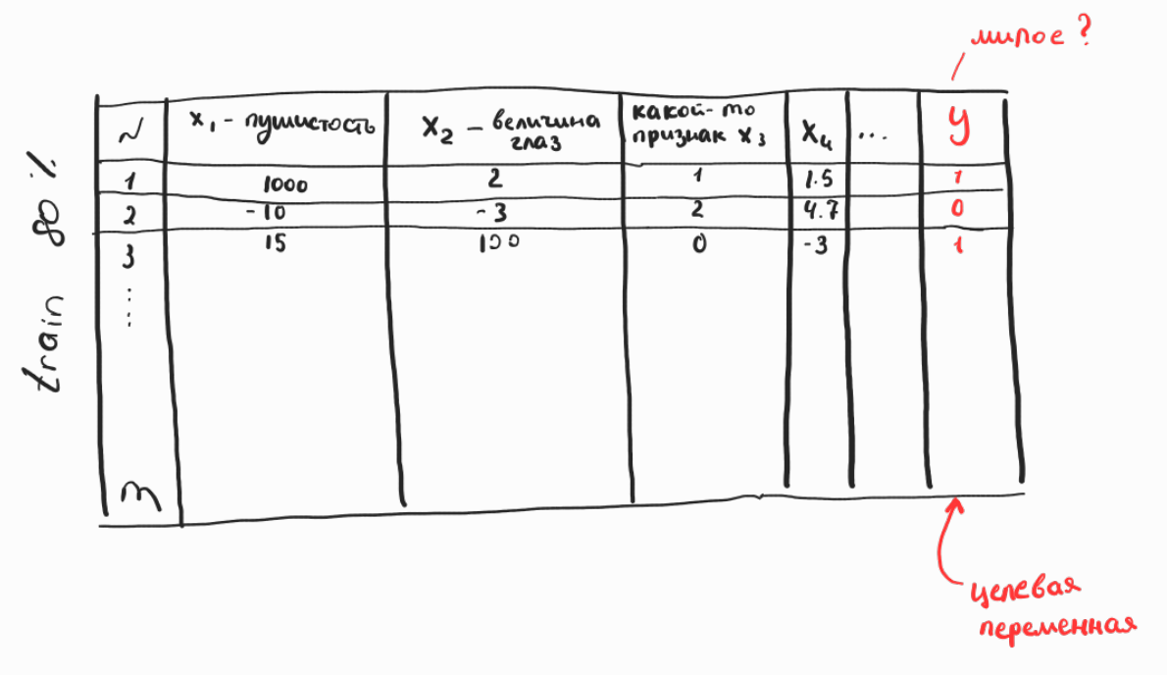
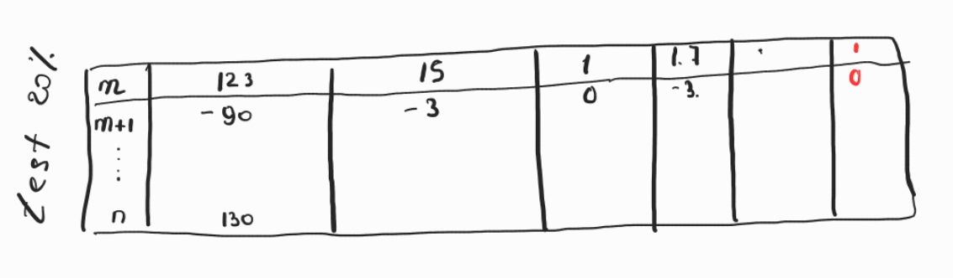
Датасет и все вытекающее

Slide 5
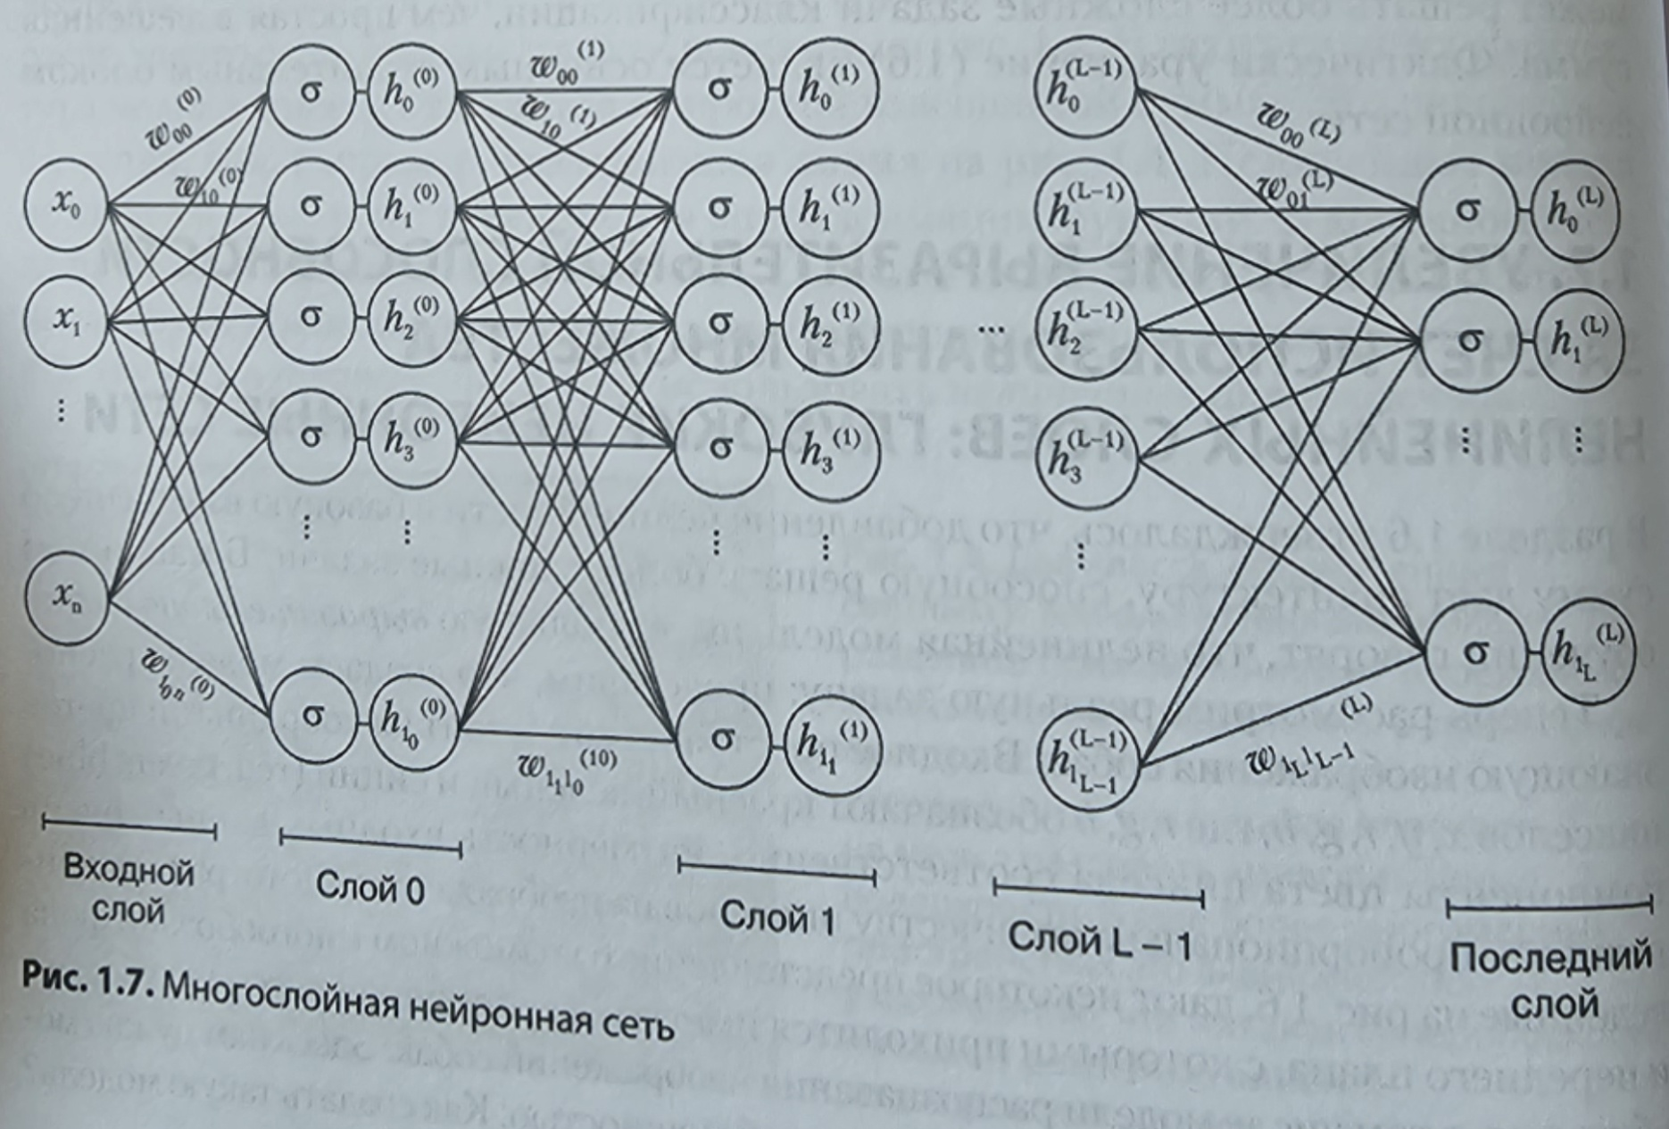
Нейросеть и слои
Слой — набор нейронов, обрабатывающих вход и передающих выход дальше.
Dense – полносвязный слой
  Скрытые слои + нелинейная активация → сложные закономерности;
  Глубина → более абстрактные, сложные признаки
  Важно: без нелинейности вся сеть схлопнется в одну линейную функцию.

Slide 6
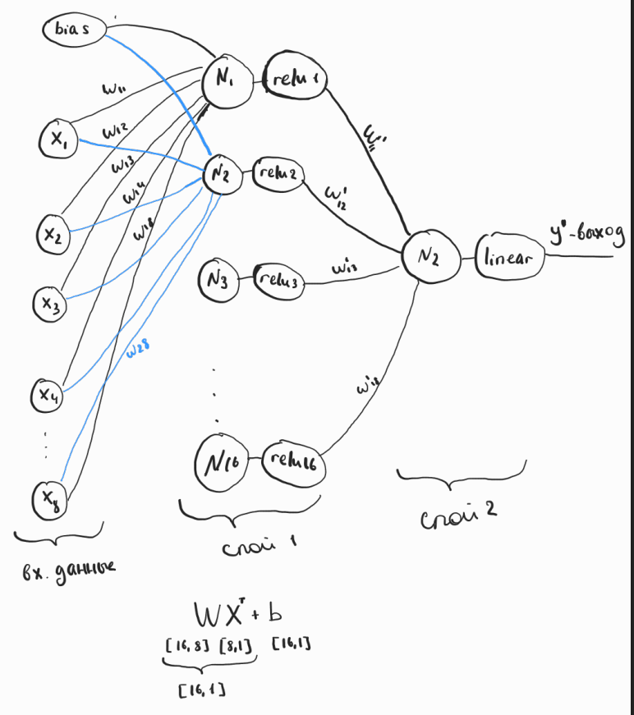

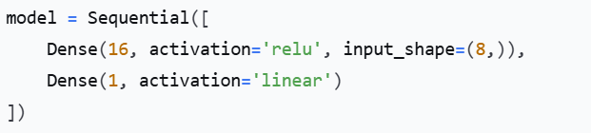
Рассмотрим менее страшное более подробно

Slide 7

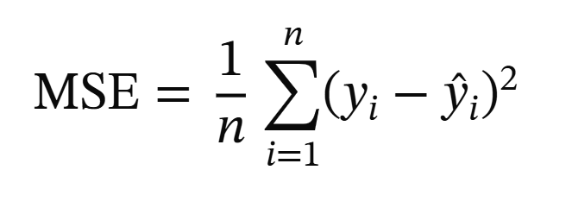
Функция потерь
Регрессия:
MSE – (Mean Squared Error, средняя квадратичная ошибка)

Slide 8
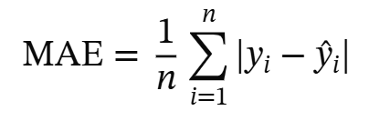
MAE (Mean Absolute Error, средняя абсолютная ошибка) MAE не усиливает большие ошибки. Ошибка 10 даёт вклад 10, а не 100. Это значит: модель не будет «паниковать» из-за выбросов.

Slide 9
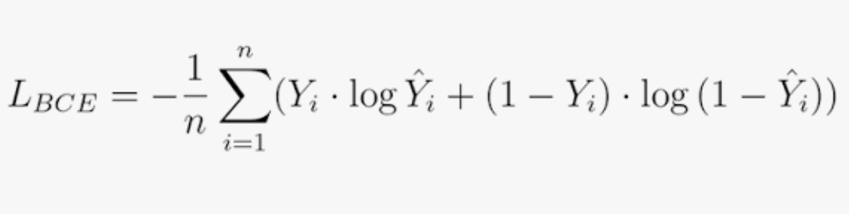
Классификация: cross-entropy - перекрёстной энтропии
Ключевая идея: формула состоит из двух частей, и в каждой конкретной ситуации работает только одна:
Если yᵢ = 1, то (1 - yᵢ) = 0, и вторая часть обнуляется. Остаётся -log(ŷᵢ).
Если yᵢ = 0, то yᵢ = 0, и первая часть обнуляется. Остаётся -log(1 - ŷᵢ).
Почему log?
log — это функция, которая:
при x = 1 даёт 0 (идеальное предсказание → нулевой штраф);
при x → 0 уходит в -∞ (уверенно неправильное предсказание → огромный штраф).

Slide 10
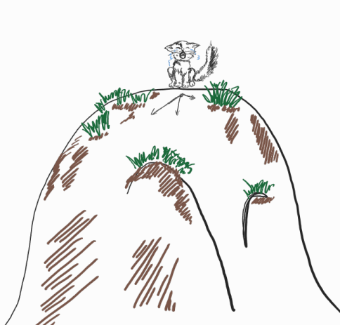
Градиентный спуск. Смысл
Шаги в градиентном спуске
1) Инициализация весов и смещений случайными значениями
2) Вычисление целевой переменной с текущими весами
3) Анализ расхождения полученного от действительного
4) Корректировка весов
5) Возврат к шагу 2

Slide 11
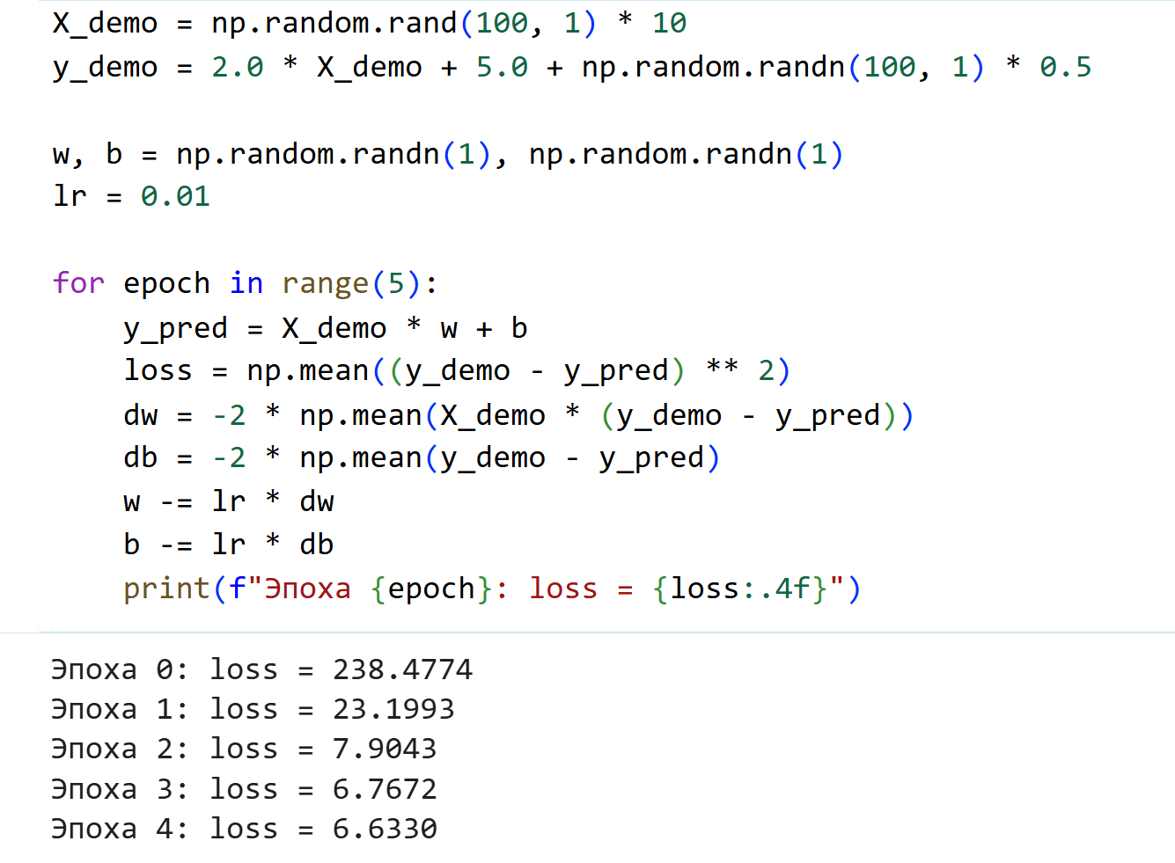
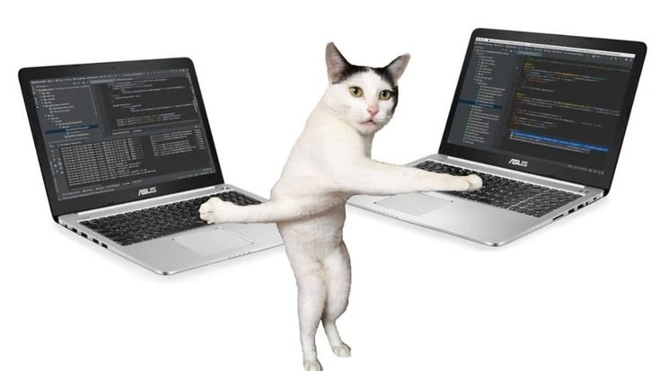
Градиентный спуск. Смысл
Предлагаю закодировать вручную эту прелесть

Slide 12
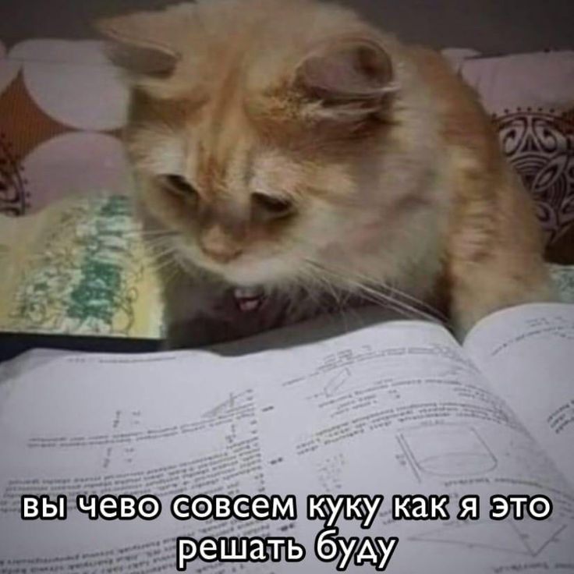
Виды градиентного спуска.
1) Batch Gradient Descent (пакетный)
Суть: на каждом шаге используем все обучающие примеры, чтобы посчитать один градиент и сделать одно обновление весов.
Минус: очень медленно, много памяти

Slide 13
2) Stochastic Gradient Descent (SGD, стохастический)
Суть: на каждом шаге используем один случайный пример, считаем по нему градиент и сразу обновляем веса.
Плюсы: Очень быстро на больших данных, не требует держать всю выборку в памяти.
Минусы: Можно пропустить хорошее решение из-за случайности, нет гарантии

Slide 14
3) Mini-batch Gradient Descent (мини-пакетный)
Суть: компромисс — на каждом шаге используем небольшую порцию примеров (обычно 16–256), считаем по ней градиент и обновляем веса.
Баланс между скоростью и стабильностью

Slide 15
Оптимизаторы
Оптимизатор — это алгоритм, который решает, как именно обновлять веса на основе градиента. Градиентный спуск — базовая идея, оптимизаторы — её улучшения.
Основная проблема базового SGD: он всегда делает шаг одинакового размера в направлении градиента. Это плохо, когда:
разные признаки имеют разный масштаб;
градиенты шумные;
нужно быстрее двигаться в «плоских» направлениях и осторожнее — в «крутых».

Slide 16
RMSprop
Суть: адаптивный шаг для каждого веса отдельно. Если вес получает большие градиенты — уменьшаем для него шаг. Если маленькие — увеличиваем.
Если градиент по весу w₁ всё время большой, значит, мы «прыгаем» через минимум — уменьшим шаг. Если градиент по w₂ маленький — увеличим, чтобы быстрее двигаться.
Плюсы:
Хорошо работает при разном масштабе признаков.
Не требует ручной настройки lr под каждый вес.

Slide 17

Adam
Adam (Adaptive Moment Estimation) — оптимизатор, который на каждом шаге сам решает, насколько сильно обновлять каждый вес отдельно. Не один общий learning rate для всех весов, а свой эффективный шаг для каждого.
Используя обе статистики, Adam вычисляет индивидуальный шаг для каждого веса: если градиент большой и шумный — шаг уменьшается; если маленький и стабильный — увеличивается.

Slide 18
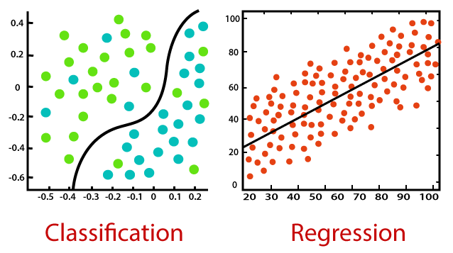
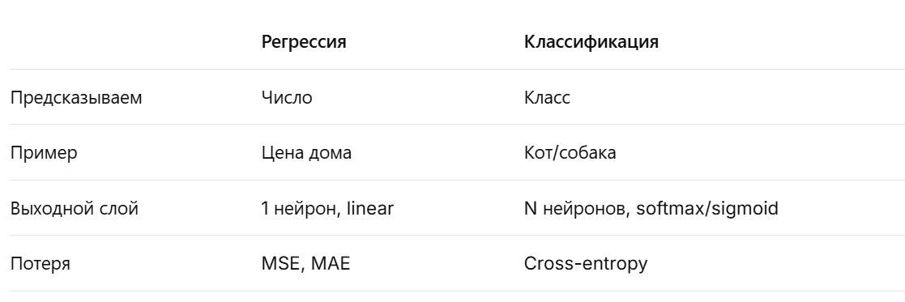
Регрессия и классификация

Slide 19
Линейная регрессия
Линейная регрессия — это модель, которая предсказывает число как линейную комбинацию входных признаков.
Проще говоря: мы предполагаем, что целевая переменная y зависит от признаков x₁, x₂, ..., xₙ линейно — то есть каждый признак входит в формулу просто умноженным на свой вес

Slide 20

Постановка задачи
Дано
Датасет: N объектов.
Признаки: у каждого объекта n числовых признаков.
Целевая переменная: у каждого объекта одно число y, которое мы хотим предсказывать.
Требуется
Найти такие веса w₁, w₂, ..., wₙ и смещение b, чтобы предсказание
ŷ = w₁x₁ + w₂x₂ + ... + wₙxₙ + b
было как можно ближе к реальному y для всех объектов.

Slide 21

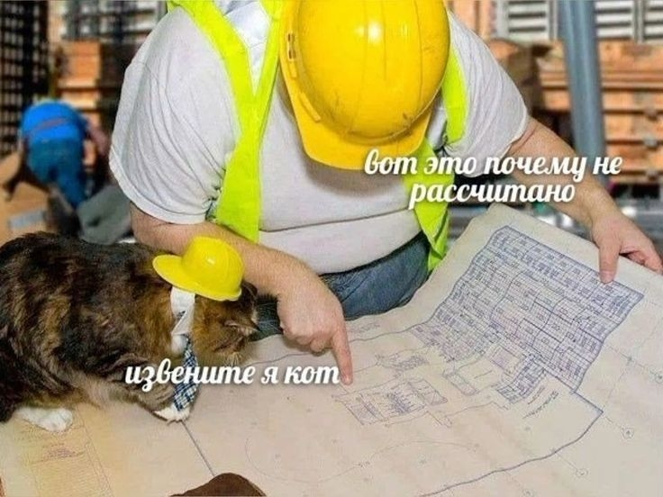
Предсказание цен домов в Калифорнии

Slide 22

В следующей серии:
- переобучение и методы борьбы с ним: дропаут и регуляризация
- обучение модели для решения задачи распознавания рукописных цифр
ДЗ: задача бинарной классификации на датасете с фильмами, ручная реализация градиентного спуска для задачи линейной регресии, цепное правило.

Slide 23


